Slide 1
ANALYSIS REPORT
《蔚蓝档案》
商店五图分析报告
玩法认知 · 陪伴体验 · 情感连接 · 世界观建立
2026年07月

Slide 2
分析框架导览
01
02
03
04
五图定位
逐图拆解
运营逻辑
优化启示
分析目的、产品定位与五图角色
四张图的信息设计、用户心理与卖点解析
转化漏斗、设计哲学与整体策略
优点总结、改进建议与行业借鉴

Slide 3
01
CHAPTER
五图定位
分析框架先行，认知对齐再深入
明确商店五图的分析维度与产品核心定位

Slide 4
五图分析的三个核心问题
商店五图的价值在于回答用户的三个递进式疑问
品类锚定
制造冲动
深层共鸣
这是什么游戏？
为什么值得下载？
为什么值得长期体验？
第一张图必须在用户滑到的瞬间完成品类锚定，建立基础的玩法认知
中间图片需要提供差异化的情感卖点，制造下载冲动
后续图片应展示产品的深度内容与世界观厚度，降低流失预期
五张图并非各自为政，而是按照用户决策路径排列的信息序列——每张图承担一个阶段的说服任务，共同推动用户走向下载按钮

Slide 5



产品定位：情感体验才是核心竞争力
表面是战斗养成游戏，真正的核心竞争力并非战斗系统，而是"与学生共同生活"的情感体验
放弃卖点堆砌
"玩法+陪伴"双线展开
让用户自己走向下载
不在一张图里塞入战斗、养成、剧情、社交等所有功能，避免信息过载
第一张图建立品类认知，第二、三张图强化情感陪伴，第四张图补充世界观完整性
用渐进的体验暗示替代直接的卖点宣告，降低用户的防御心理

Slide 6
02
CHAPTER
逐图拆解
每一张图都是一次用户决策的推进
从玩法认知到情感连接的四步递进

Slide 7
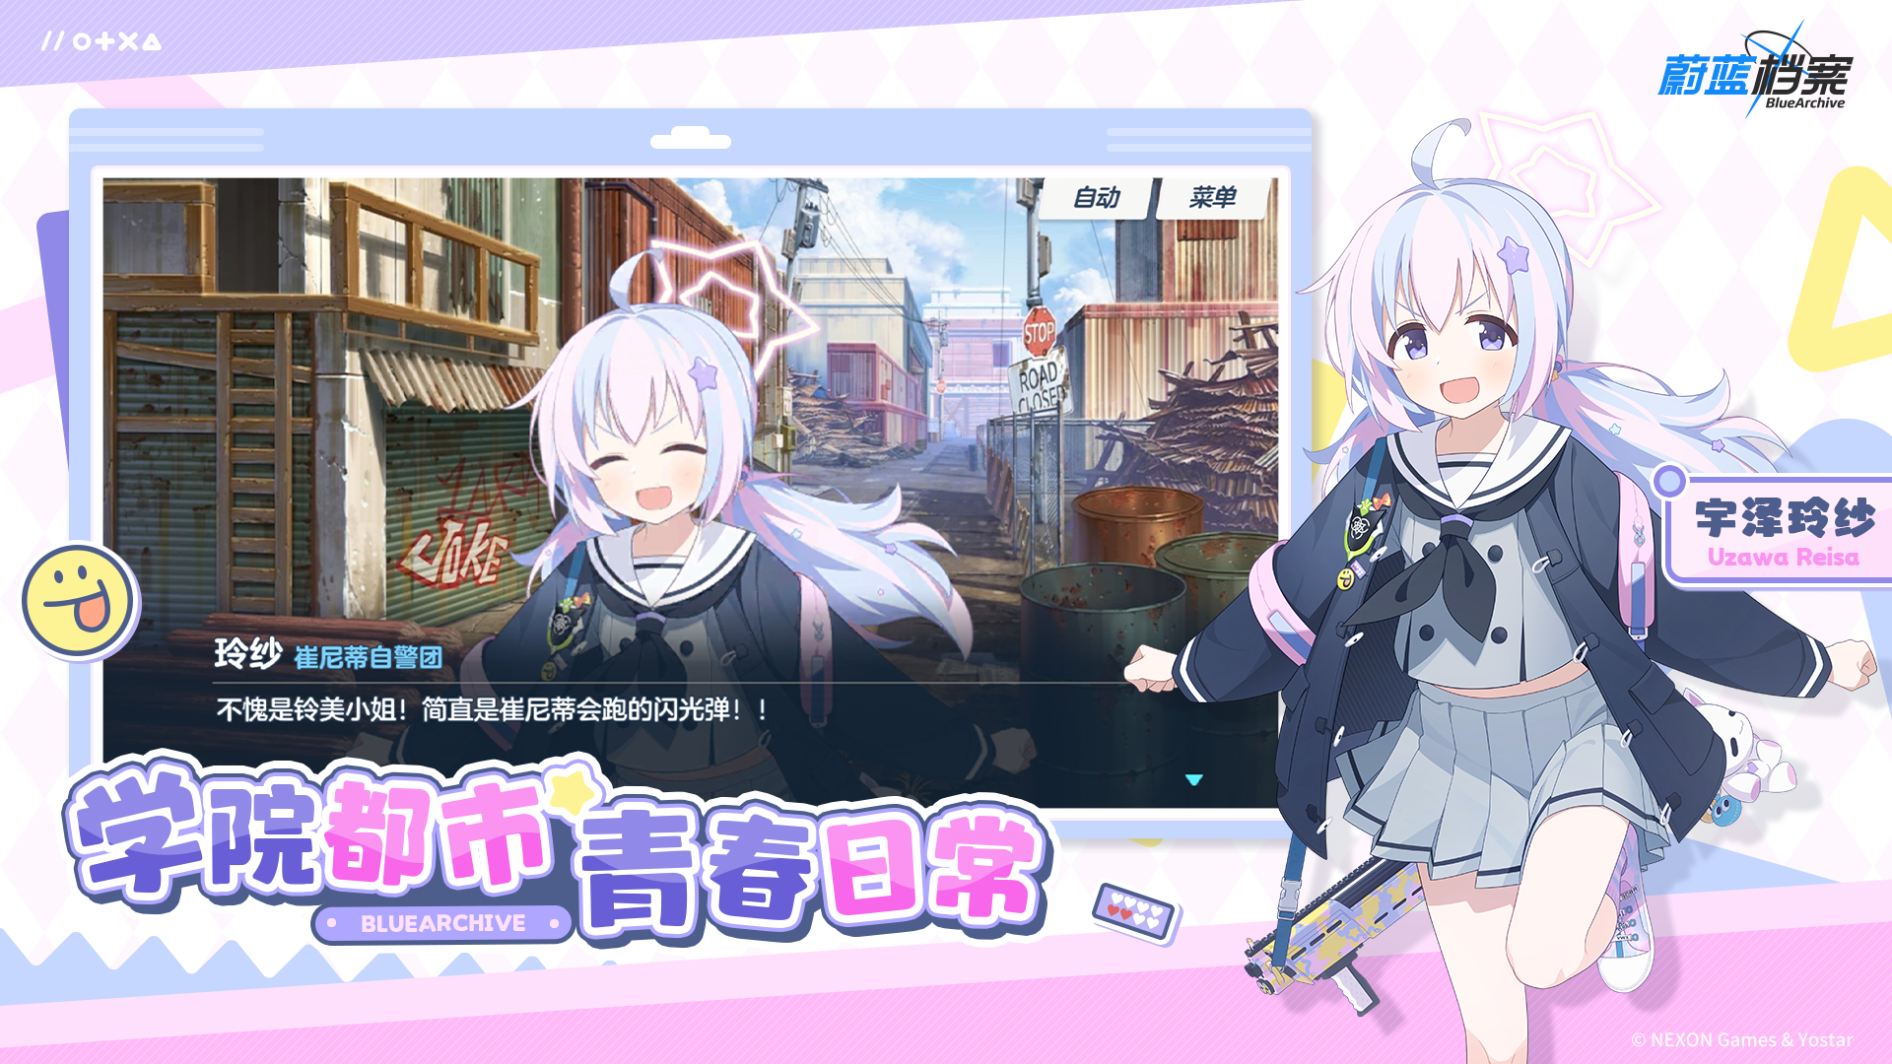



图1 学院都市：让产品成为世界
没有世界观的角色收集游戏，只是一个数字仓库，先告诉玩家这是一个怎么样的世界
有世界观：叙事升维
基沃托斯
学园都市中，与学生共同经历日常与冒险
产品升维
角色获得存在合理性，成为有温度的世界
运营视角：世界观展示是降低流失的长线投资——当用户认可这个世界本身，新内容都是世界的丰富，而非突兀叠加

Slide 8
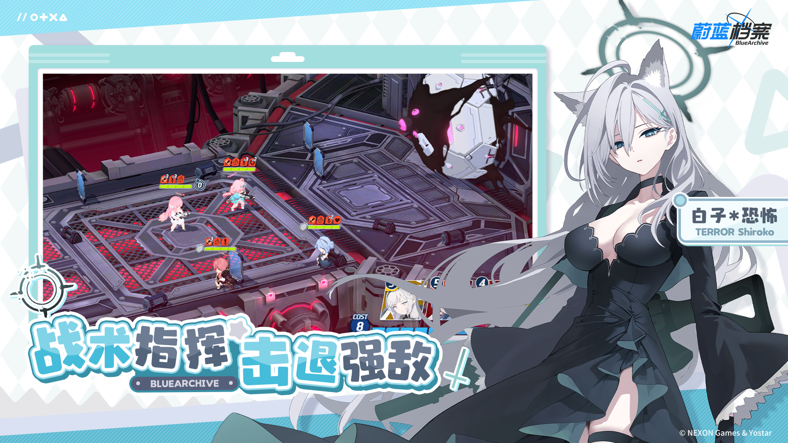



图2 战术指挥：三秒完成品类锚定
玩法的展示
三秒完成品类锚定
实时战斗展示
COST技能槽、角色站位阵型、技能释放光效，快速说明策略战斗品类
角色立绘呈现
精选人气角色动态姿势，兼顾角色吸引力，避免纯战斗画面过于硬核
阅读路径设计
左功能右角色，符合从左到右的自然视觉习惯
实现"玩法+角色"双卖点：三秒内完成品类锚定

Slide 9
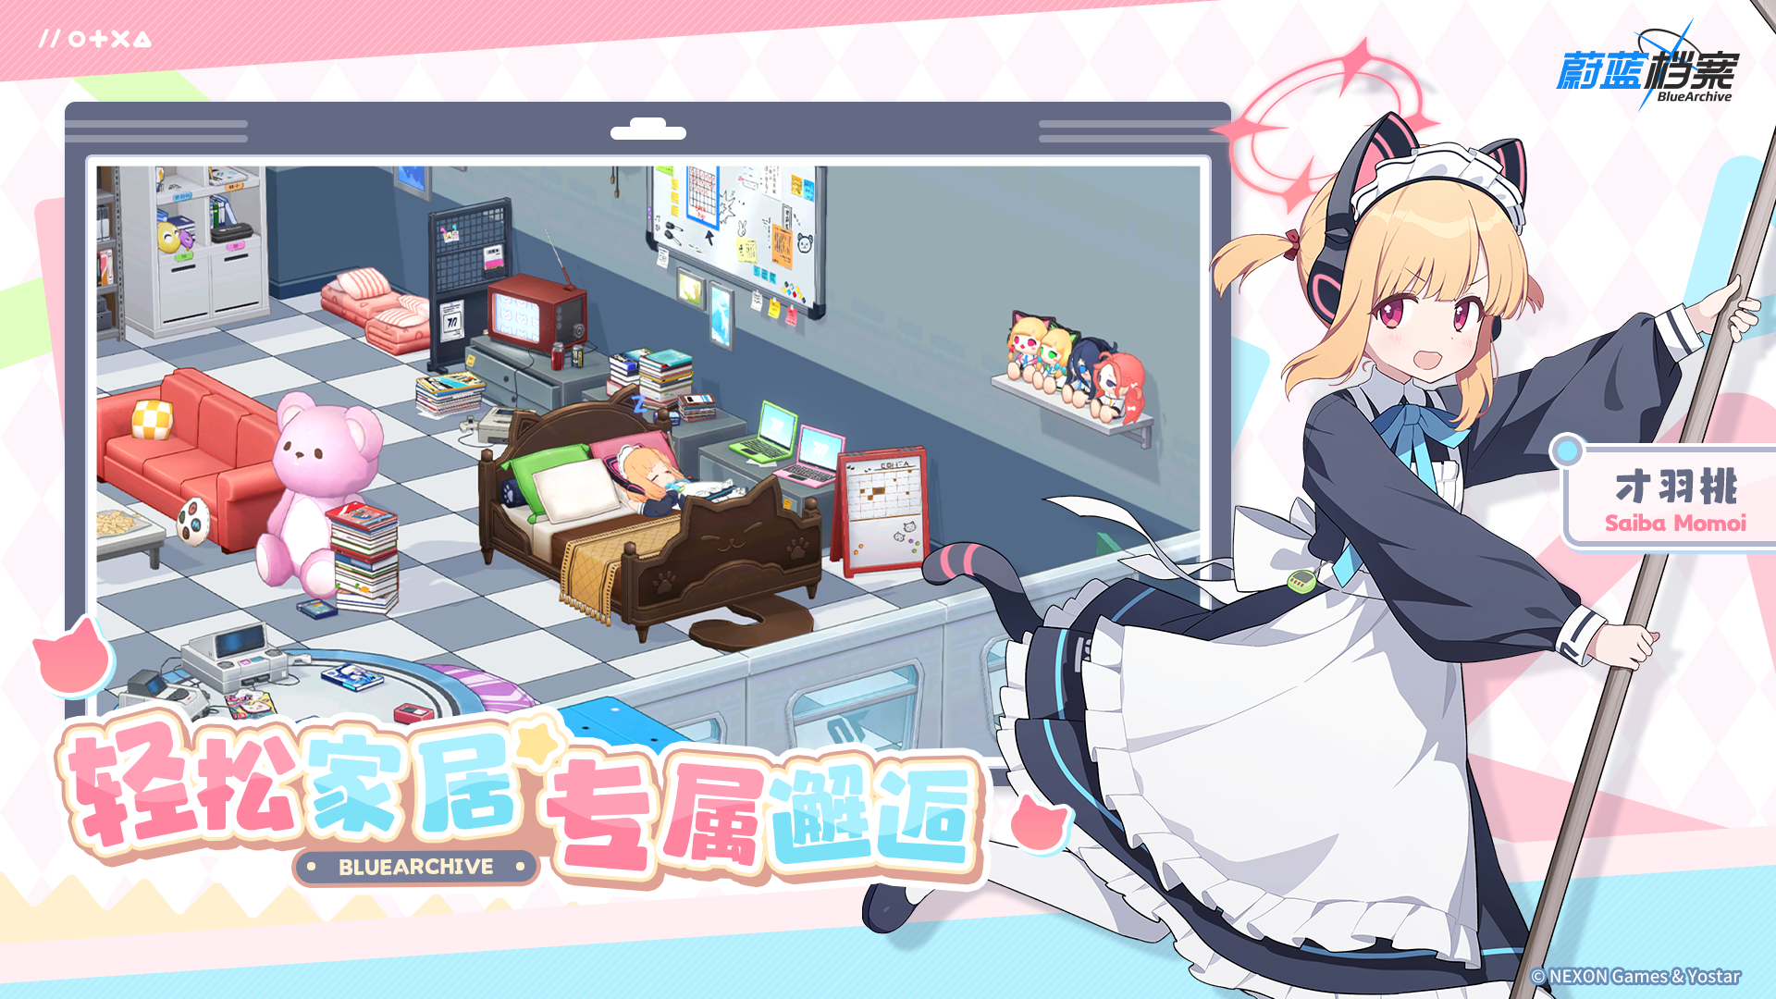
图3 轻松家居：用生活感制造陪伴幻觉
生活感制造陪伴幻觉
01
并非完美样板间
不是一尘不染、整齐排列，用户感到"与我无关"
02
杂乱生活痕迹
歪倒的靠垫、散落的玩偶，制造"她们真的住在这里"的错觉
03
放松的睡姿
毫无防备的姿态传递安全感，暗示玩家是被接纳的存在
目标不是展示功能，而是触发情感投射——当用户开始想象"我也想和她们一起生活"，下载决策的天平已经倾斜
对于二游来说生活感是大于玩法的，运营也陪伴玩家的一种方式

Slide 10

图4 特别邀约：情感连接才是留存密码
CG收集和特别剧情结合
这其实是这个游戏的核心卖点之一，将本就高人气角色的特别CG展示出来，这个系统不仅仅满足了玩家收集的欲望，也丰富了人设，好的人设进一步反作用让玩家更想要收集
策略：场景选择与动作暗示
人气角色
邀约暗示
情感链接
精美cg就是这个游戏的卖点，约会场景天然携带亲密语境
角色主动建立连接，暗示"她也想认识你"，而非玩家单向操作
用户问题从"这个游戏好玩吗"变成"我想和这些角色在一起"
长期留存的真正驱动力并非数值成长，而是角色陪伴的持续情感供给

Slide 11
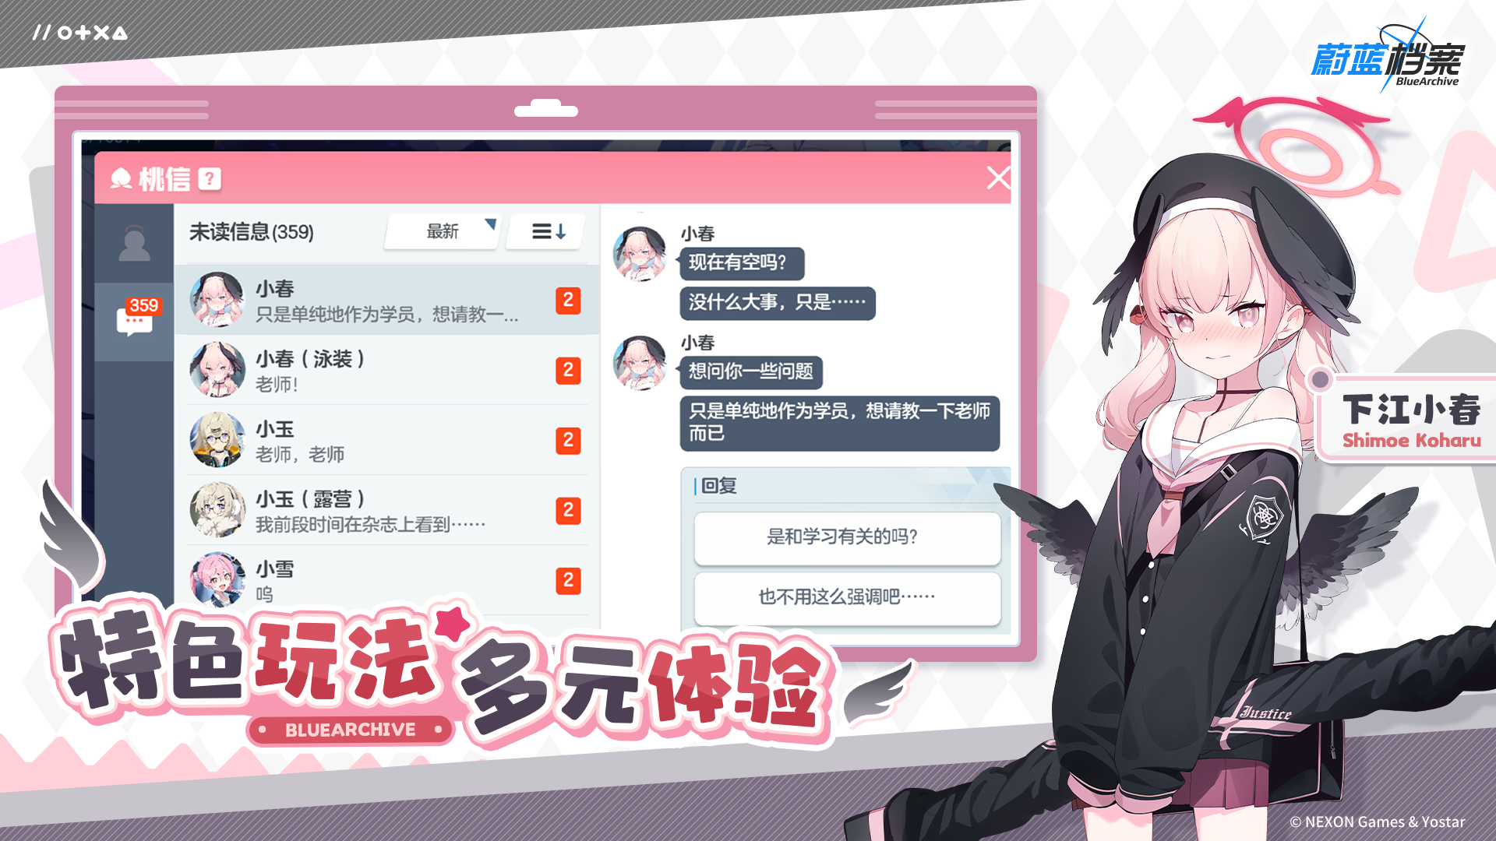
图5 特色玩法：
我
桃信系统
这也是该游戏的情感化设计的一环
通过手机消息的方式推动个人剧情，并且展示许多角色，满足收集感
打破第四面墙
让玩家可以直接和角色发消息对话
拉近玩家与角色的距离增强代入感
总结：每张图都带有角色立绘，这也是这个游戏的核心卖点，相同的布局让角色立绘更能吸引玩家

Slide 12
03
CHAPTER
运营逻辑
信息递进，而非卖点堆砌
五图构成一条完整的用户转化漏斗

Slide 13





设计哲学：信息递进优于卖点堆砌
卖点堆砌的陷阱
信息递进的策略
信息过载触发认知规避
单图单信息
面对过多选项，用户最省力的选择是"都不选"
每张图只传递一个核心信息，用户无需筛选优先级
密度渐升
传统展示方式
由低到高匹配用户从浏览到决策的注意力曲线
所有卖点一次性塞满页面，战斗/养成/社交/剧情/福利拥挤呈现
情感递进
理性判断逐步过渡到感性投入，不知不觉中完成转换
尊重用户的决策节奏——不是信息轰炸催促下载，而是用渐进体验暗示引导用户"自己走向"下载按钮

Slide 14
04
CHAPTER
优化启示
好的设计值得借鉴，更好的设计值得探索
从优点与建议中提炼行业通用方法论

Slide 15




已有亮点：四个值得坚持的设计原则
不增加用户的认知负担——每一次滑动与注视，都让用户更轻松地进入产品叙事
四个值得坚持的设计原则
主题明确
阅读路径自然
配色统一有辨识度
文案短而直接
每张图有且仅有一个核心任务，分工清晰
左功能右角色，无意识中完成信息吸收
冷暖色调形成情绪节奏变化，避免视觉疲劳
极短长度，快速滑动时也能有效传达

Slide 16



优化建议：三个让五图更强的改进方向
不推翻递进叙事，只在关键节点做增量强化
弱化战斗UI，突出技能特效
增加特色玩法展示
版本宣传时嵌入福利信息
现状：第二张图COST槽、血条、技能图标等UI元素过多，干扰用户判断
现状：覆盖战斗、生活、约会、世界观，但缺少总力战、社团活动等辨识度元素
现状：漏斗底部缺乏直接转化钩子
建议：放大技能光效与角色动作张力，让用户第一秒感受到"战斗很精彩"，而非理解UI含义
建议：在第四张图或新增图中融入高辨识度玩法元素，强化与其他二次元游戏的差异化认知
建议：最后一张图加入登录奖励、限定角色等福利信息，直接作用于下载转化——底部效率远高于顶部
战斗表现 · 首图优化
玩法差异 · 辨识度提升
转化钩子 · 底部效率
改进的核心原则不变：不推翻现有的递进式叙事，只在关键节点做增量强化

Slide 17
行业借鉴：信息递进是可以复用的方法论
蔚蓝档案的商店五图并未发明全新设计语言，只是严格执行了一个被许多产品忽视的原则：遵循用户决策路径，逐步建立认同
三条核心原则
01
单点聚焦
每个展示位只回答一个问题。用户滑动浏览时每次只能处理一个核心信息，试图传递多个卖点只会被跳过
02
路径优先
信息按决策路径排序，而非按重要性排序。先建立品类认知，再展示差异优势，最后推动转化——而非按开发者视角的"重要性"罗列
03
情感锚定
用情感共鸣替代功能罗列。二次元用户对"战力养成"等功能描述免疫，但对"陪伴感""被需要感"高度敏感
不堆砌卖点，只铺设路径——让用户自己走向下载按钮

Slide 18
ENDING
信息递进，
是最好的转化设计
不堆砌卖点，只铺设路径——让用户自己走向下载按钮
商店五图的本质，是一场精心编排的用户决策旅程
感谢观看

